Slide 1
Мисловна карта
Лесен и забавен начин да запомниш и учиш

Slide 2
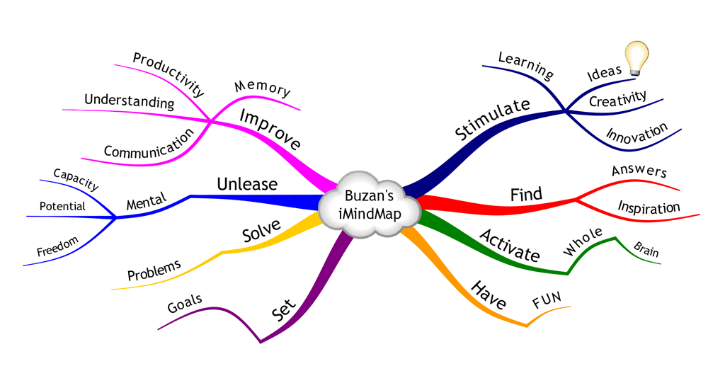
Мисловна карта
Силата на човешкият мозък
Какво е мисловната карта
Как се прави мисловна карта

Slide 3
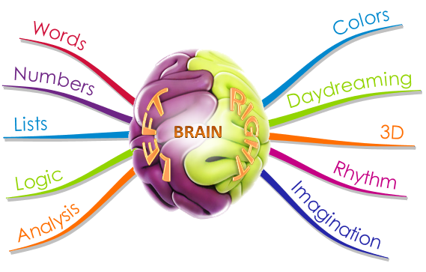
Силата на човешкият мозък

Slide 4
Как да постигнем по добри резултати?
Лявото и дясното полу кълба да работят заедно
Мозъкът ще функционира в пъти по-добре
Как да обединим работата?
Използване на числа и цветове заедно
Логика и фантазията заедно
Използване на мисловна карта

Slide 5
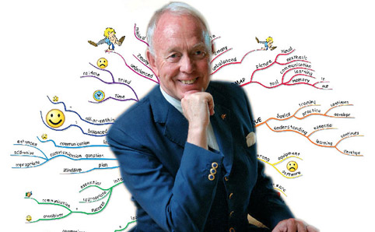
Какво е мисловна карта?
Диаграма, използвана за визуално представяне на информаця свързана чрез ключова дума или идея
Една основна идея разположена в средата
Разклонения свързани с централната идея
Тони Бюзан

Slide 6
За какво би ни помигнал?
Водене на бележки
Университе/училище
Срещи в работата
При четене на книга
Карта на книга или глава от нея
Подобряване на паметта
Карта на нещо, което искаме да запомним
Картина е по-лесно за запомняне от текст

Slide 7
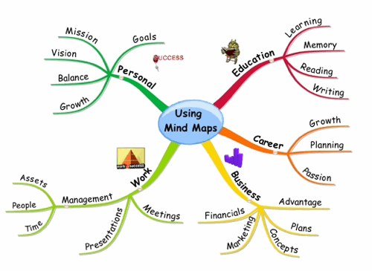

Slide 8
Как се прави мисловна карта?
Поставяне на определена цел
План на екскурзия
Структора на предприятие/проект
Описание на професия/личност/CV
Голям бял лист
Колкото по-голям толкова по добре
Главната идея се поставя в средата
Рисунка или снимка на идеята
Една картина казва повече от 1000 думи

Slide 9
Как се прави мисловна карта?
Създаване на основните клони
Отделен клон за всяка подразделение
По една ключова дума на всеки клон
Създаване на под клони
Използване на различни цветове за всеки клон
Поне 3 цвята
Използване на органични линии
Вмъкване на картинки
Собствен стил

Slide 10
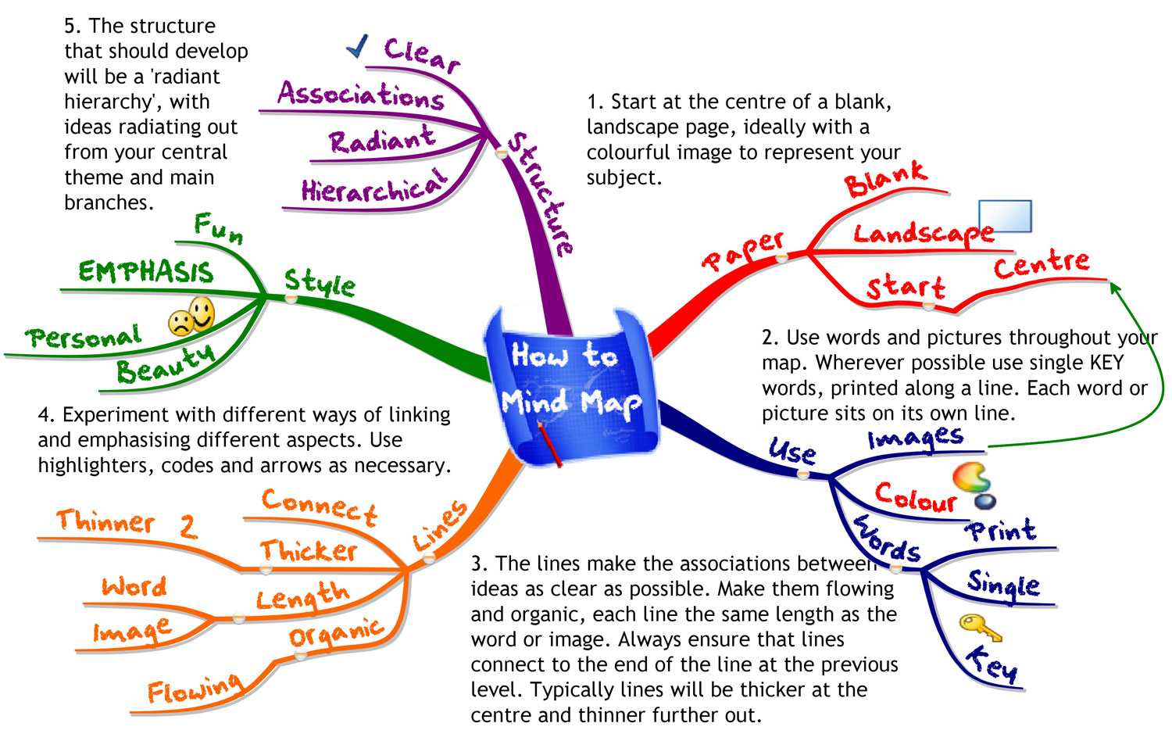

Slide 11
